Slide 1


Análise dos Egressos do Curso de Psicologia em 2019
Alisson Rosa

Slide 2
Análise dos Egressos do Curso de Psicologia em 2019
Alisson Rosa

Slide 3
Introdução
O INEP disponibiliza o Censo da educação superior, o qual fornece informações detalhadas sobre os cursos superiores no Brasil.
O objetivo do trabalho é estudar como as variáveis selecionadas influenciam na variável de desfecho.
Variável de Desfecho: Situação
Classificada em Retido e Evadido (após o primeiro ano matriculado no ensino superior )

Slide 4
Variáveis
Turno: Especifica o tipo de turno que o estudante está vinculado, sendo dividido em 4 categorias
Sexo: Indica se o estudante é do sexo masculino ou feminino
Nacionalidade: Estabelece se o aluno é Brasileiro, Exterior/Naturalizado ou Estrangeiro
Apoio Social: Informa se o estudante possui ou não apoio social
Idade: Uma variável que foi discretizada em intervalos, isto é tornando-se uma variável categórica ordinal
Mobilidade: Foi criada pela junção do banco de dados dos alunos com o banco das Instituições de Ensino Superior, sendo esta uma variável categórica dicotômica para verificar se os alunos são do mesmo estado da universidade ou não
.

Slide 5
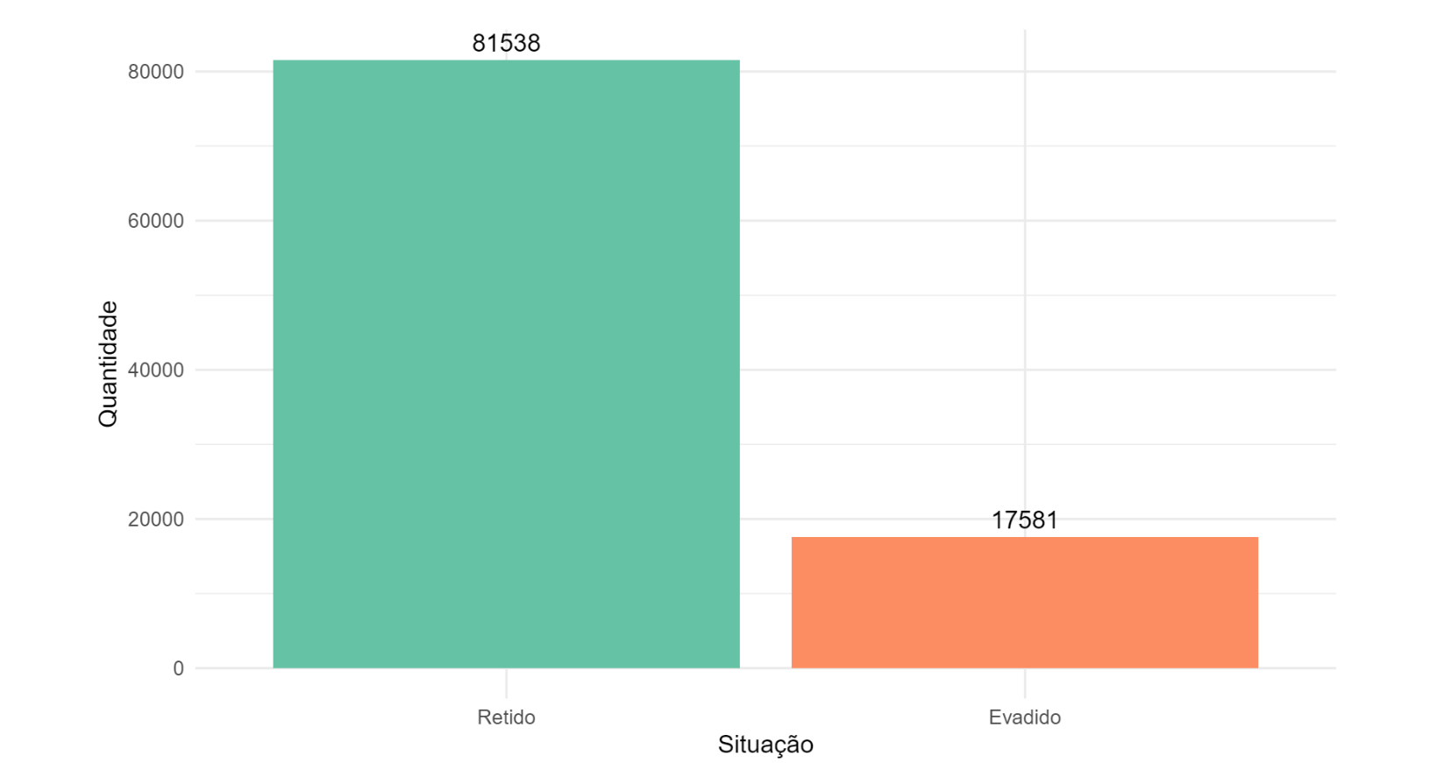
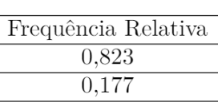
Situação
.

Slide 6
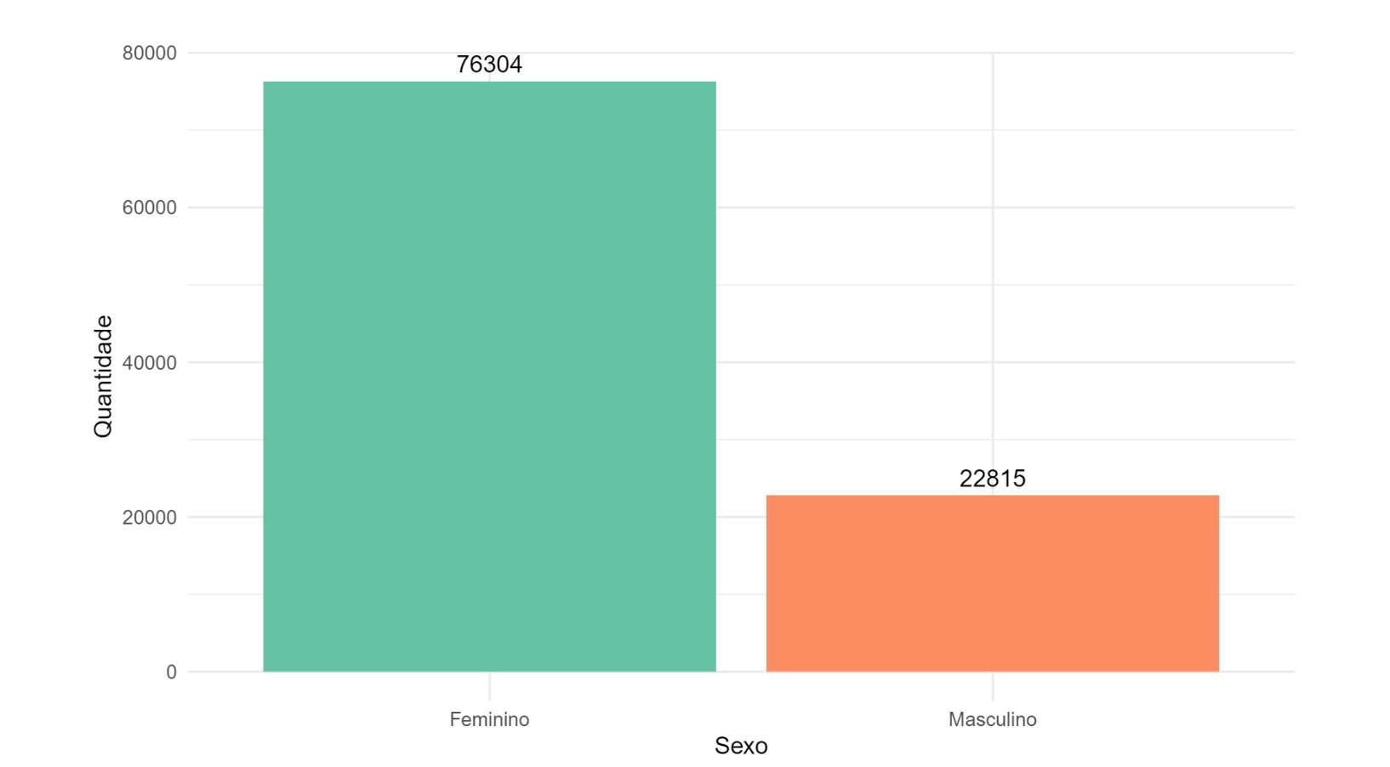
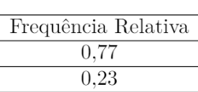
Sexo
.

Slide 7
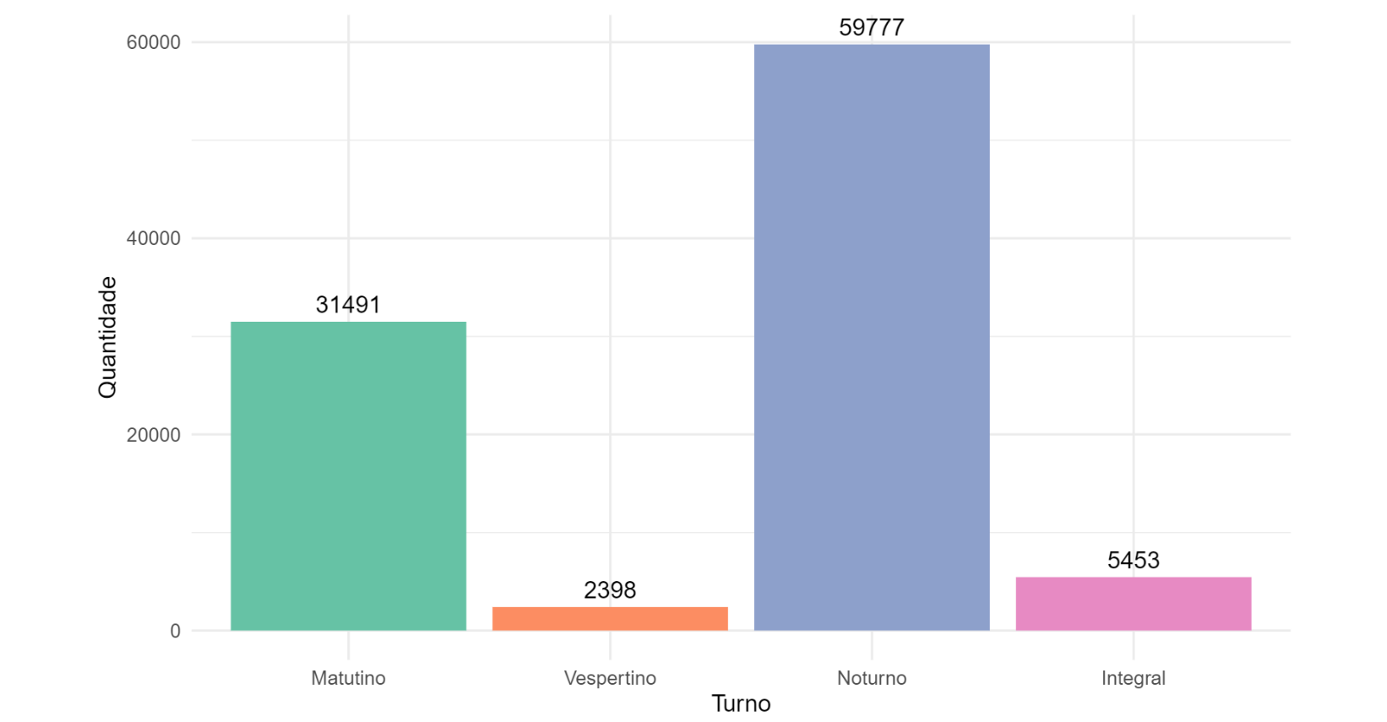
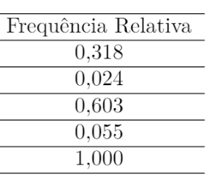
Turno
.

Slide 8
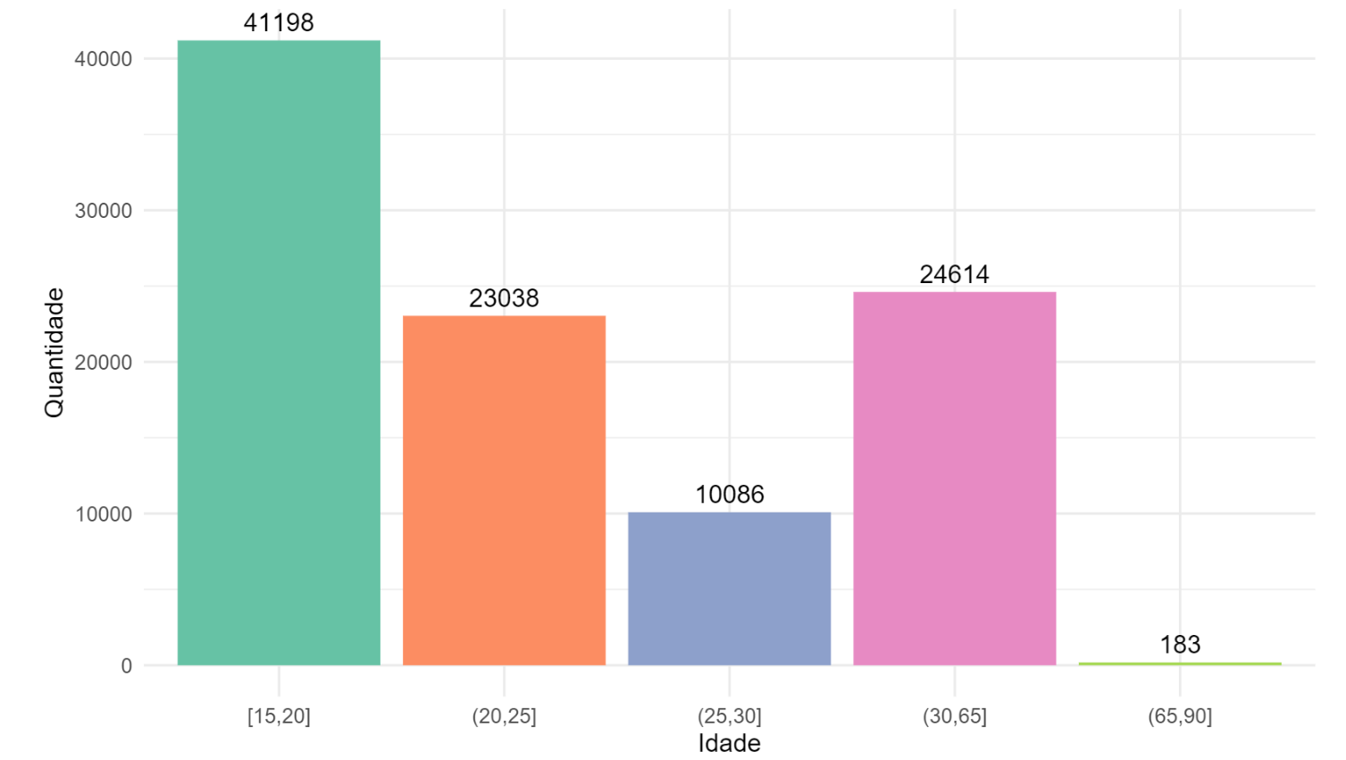
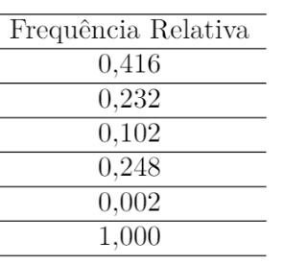
Idade
.

Slide 9
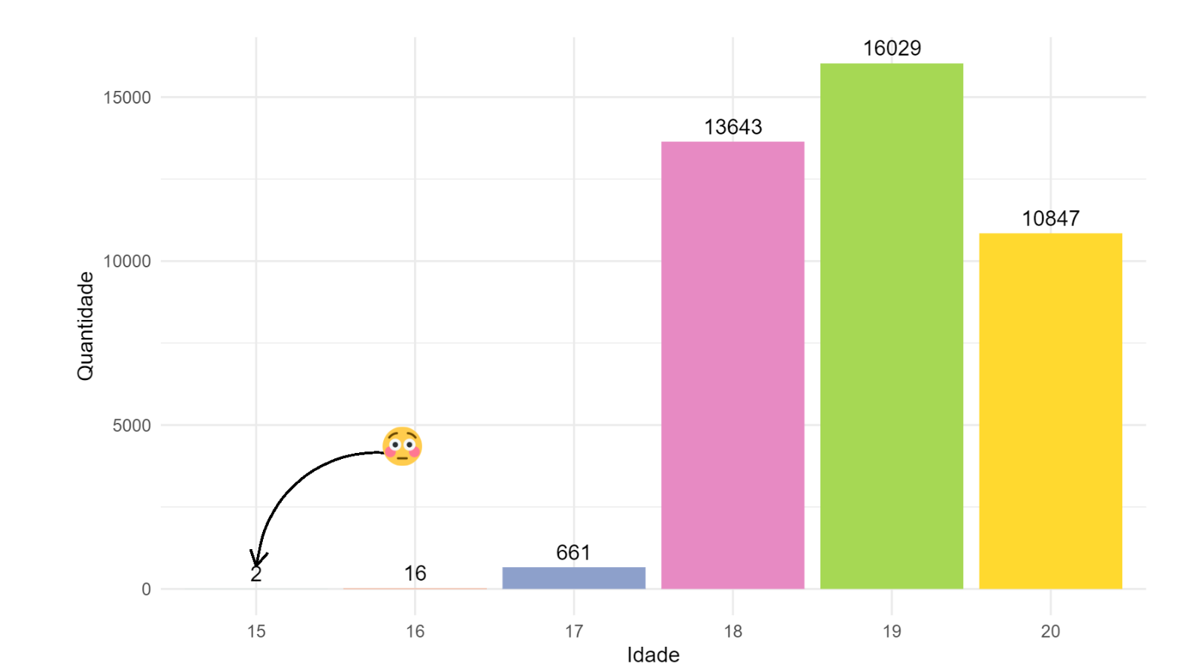

Idade
Idade Uma variável que foi discretizada em intervalos, isto é tornando-se uma variável categórica ordinal
.

Slide 10
Outras variáveis
Apoio social : 97% dos ingressantes não possuiam apoio social
Mobilidade: 82% dos estudantes eram do mesmo estado na universidade a qual ingressou
Mobilidade: 139 estudantes vieram do exterior/naturalizado e 156 ou estrangeiro e o restante todos brasileiros

Slide 11
Situação estratificada
pelas variáveis de estudo

Slide 12
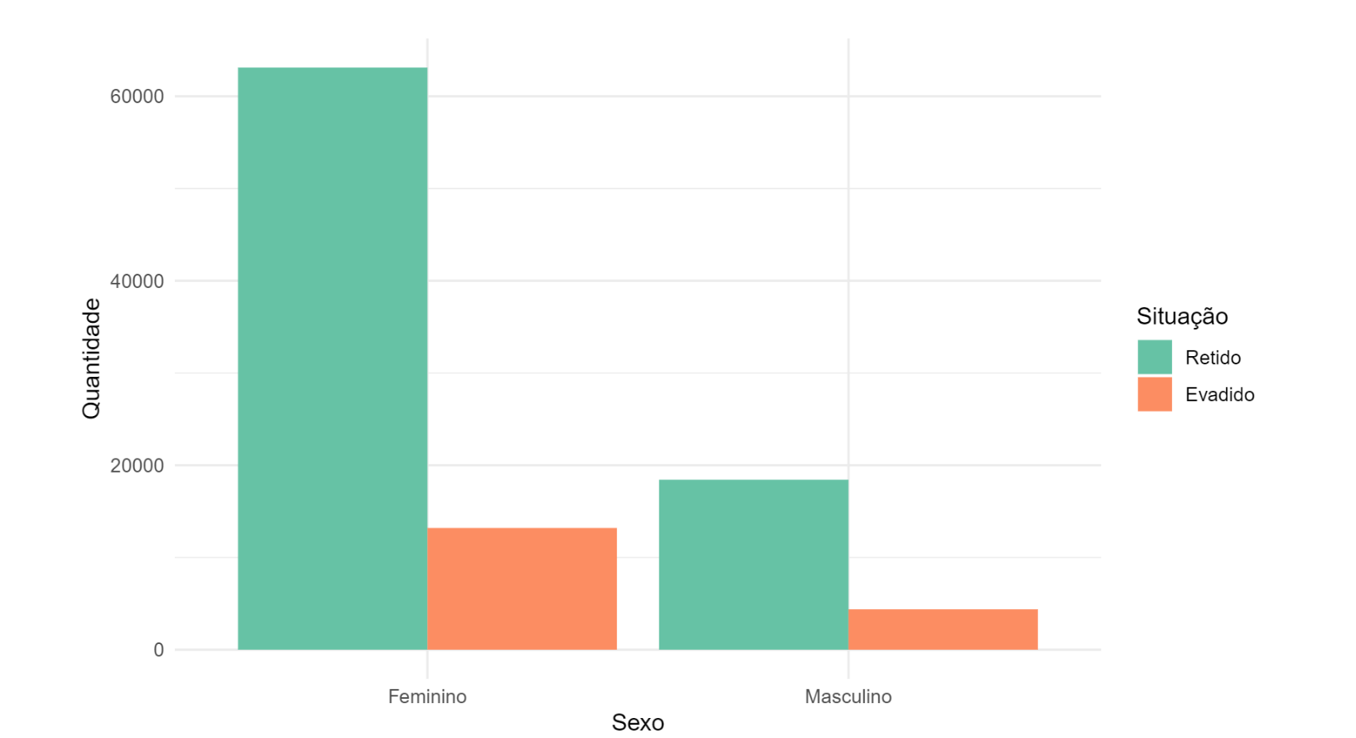
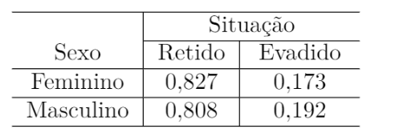
Sexo e Situação

Slide 13

Sexo e Situação

Slide 14
Sexo e Situação

Slide 15
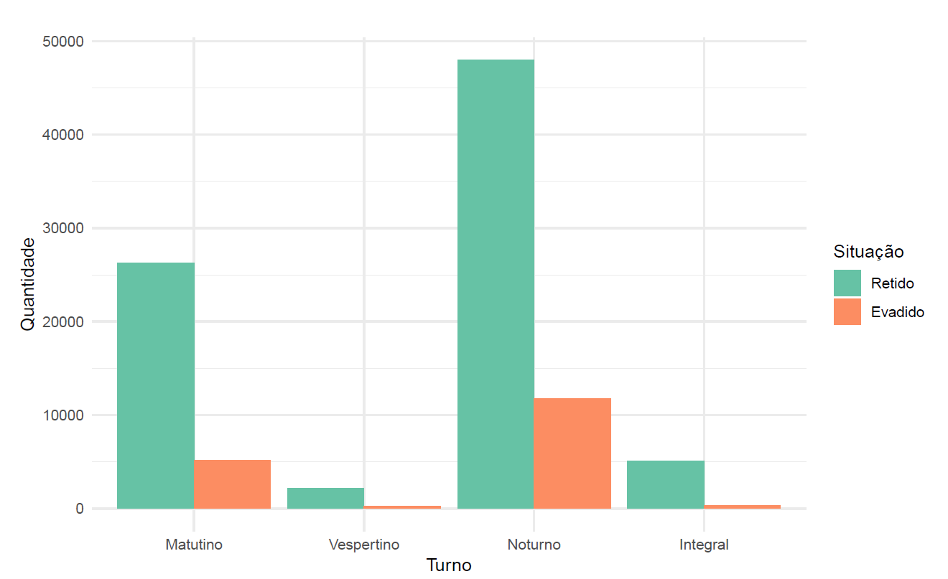
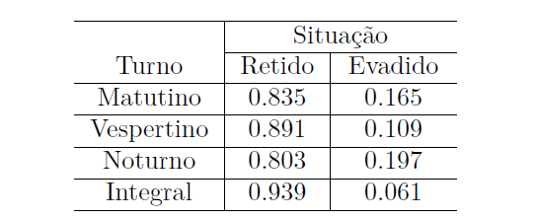
Turno e Situação

Slide 16
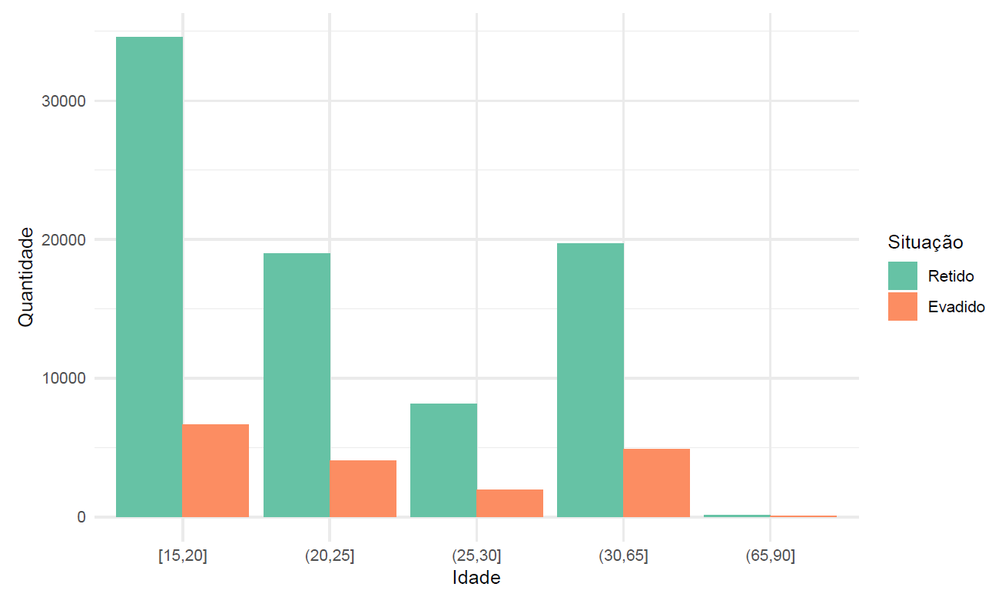
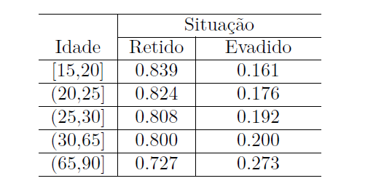
Idade e Situação

Slide 17
E lá vem a Estatística..

Slide 18
A Estatística entra em ação!
Além do ano de 2019, será que tal associação é de fato existente?
Para responder tal pergunta, devemos utilizar teste de hipóteses

Slide 19
A Estatística entra em ação!
Além do ano de 2019, será que tal associação é de fato existente?
Para responder tal pergunta, devemos utilizar teste de hipóteses
H0: Existe associação entre as variáveis
H1: Não existe associação entre as variáveis

Slide 20

Resultados
De todas as variáveis estudadas, a única que não existe evidência de associação com a evasão é a idade.
Em outras palavras H0 foi rejeitada para todas as variáveis restantes a níveis de significância usuais

Slide 21
Obrigado!
Perguntas?
Você pode me contatar pelo email:
alirpereira887@gmail.com

